Slide 1
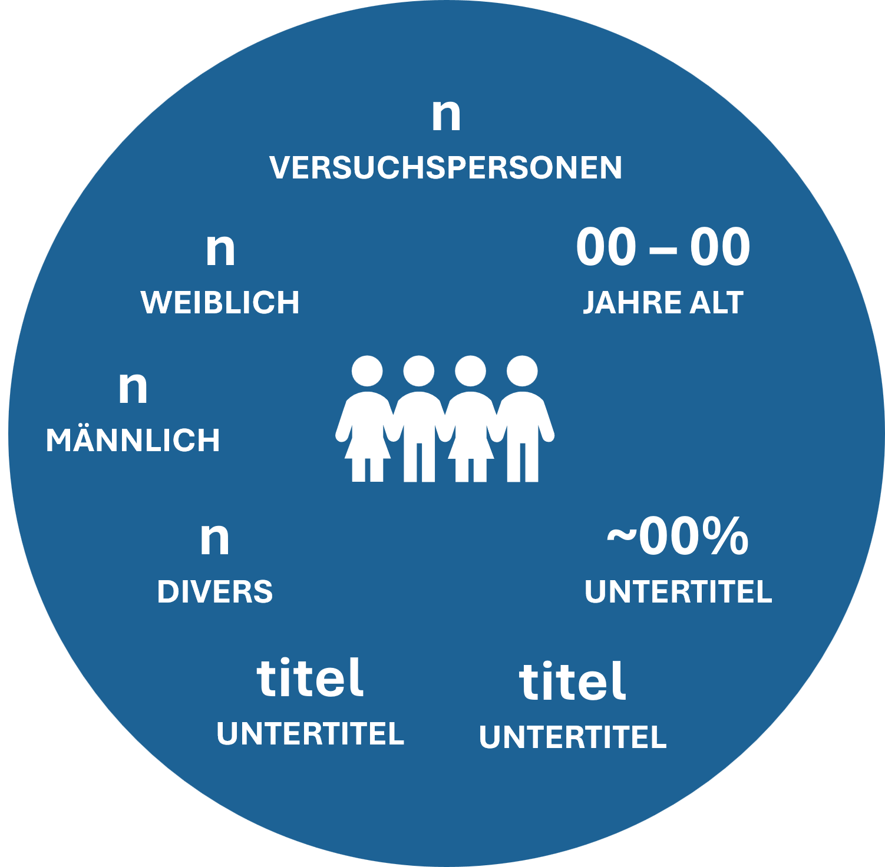
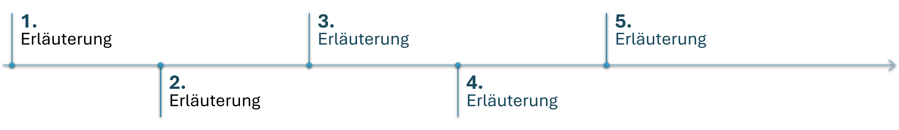

TITEL TITEL TITEL TITEL TITEL –
A titel of titel titel titel with titel and titel on titel titel titel and titels under titel titel titel titel titel titel.
Platzhalter Logos
Autorinnen und Autoren
Heading
Heading
Heading
Erläuterungen
Erläuterungen
Erläuterungen
00
Ø ALTER
in
Heading
heading
heading
Literatur
Erläuterungen
Erläuterungen

